Slide 1

2022
Game Programmer
Portfolio
이수민

Slide 2

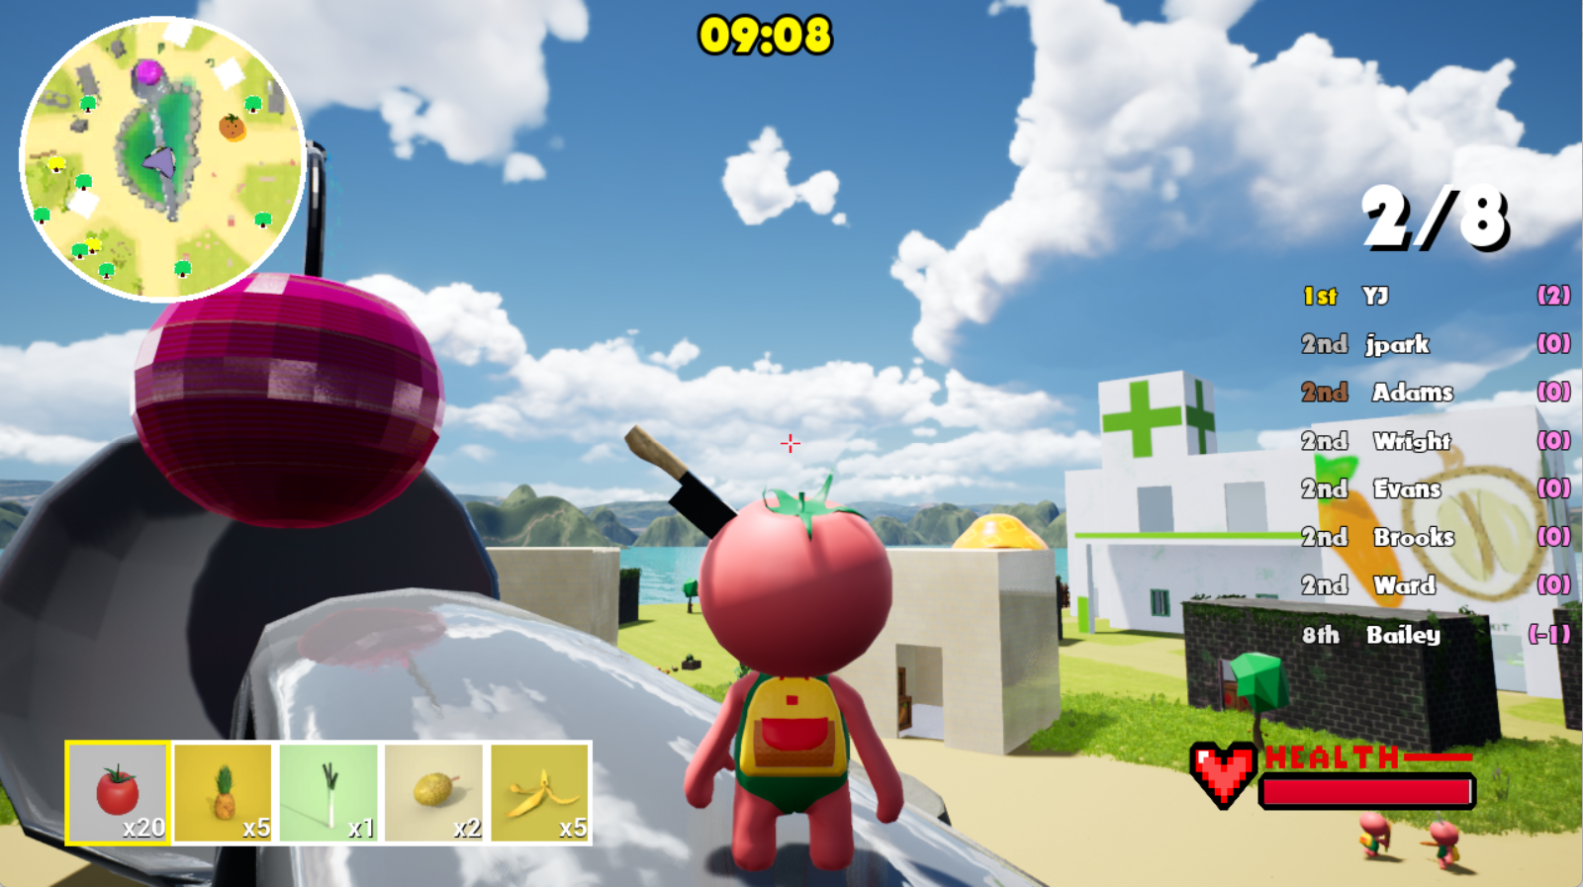
01
FruitsPangPang
2021.07 ~ 2022.06
개발인원 : 3인 개발(서버1, 클라이언트2)
게임설명 : 수집한 아이템을 적에게 던져 맞추는 게임.
개발환경 : C++11, Unreal Engine 4, IOCP , MSSQL
내 역할
서버 프로그래머
IOCP를 사용한 로비서버,게임서버,DB서버 개발
DB(MSSQL)연동 및 플레이어의 정보 저장
서버 및 클라이언트의 네트워크 모듈 개발
클라이언트 프로그래머
클라이언트 UI의 기본 틀 및 UI에 사용되는 기능 로직 구현
[Inventory, RankBoard, KillLog, Shop, ResultBoard]UI
과일 생성, 수확 등 컨텐츠 부분 개발
주요 기술
매칭 시스템
Stored Procedure를 사용한 Database 연동
언리얼 클라이언트 네트워크 모듈 (Overlapped I/O Callback)
소개영상: https://youtu.be/e2kCbyWgu68
소스코드: https://github.com/YeajunLee/FruitsPangPang
이미지를 넣어 주세요

Slide 3
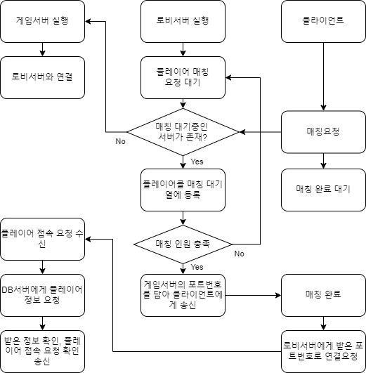
매칭 시스템
02
게임서버
로비서버
클라이언트
<매칭 시 서버 흐름>
플레이어 매칭 요청 시에 게임서버가 안 켜져 있는 경우 로비서버에서 ShellExcute()를 이용하여 Port번호를 명령인수로 넣고 게임서버를 실행 합니다.
게임서버는 Port번호를 받아 bind&listen 하고, 해당 Port번호를 일종의 식별자로 이용하여 로비에게 연결요청 합니다.
로비서버는 해당 패킷을 받고 서버간 요청이라면 아래의 것을 실행합니다.
GQCS에서 구분해주는 Oper를 서버전용으로 변경합니다.
기존의 Completion Key를 버리고 새로운 식별자를 사용합니다.
위 방식으로 플레이어가 보내는 패킷과 서버가 보내는 패킷을 각각 분리하여 처리합니다.
해당 로직의 추가설명 및 코드는 아래 링크에 있습니다.
https://github.com/YeajunLee/FruitsPangPang/blob/main/%EC%84%A4%EB%AA%85/%EB%A7%A4%EC%B9%AD%20%EB%A1%9C%EC%A7%81%20%EA%B5%AC%EC%A1%B0.pdf
<힘들었던 부분>
서버-서버간 통신방법 설계에서 어려움을 겪었습니다.
처음 이 구조를 짤 때 CreateIoCompletionPort() 에서 소켓에 지정된 CompletionKey를 내가 조작할 수 있다면 쉽게 문제를 해결할 수 있을 거라 생각했습니다. CreateIoCompletionPort를 다시 호출하여 Key를 바꿔보는 테스트를 해봤지만 효과가 없었기에 인터넷 검색도 해보고 교수님께도 여쭤보면서 들었던 이야기를 종합해보면 ‘Key를 바꾸는 행위는 가능하다 해도 할 필요가 전혀 없다’가 결론이었습니다. 그래서 다른 방식을 고안한 게 부여 받은 Completion Key를 사용하지 않고 새롭게 식별자를 받아서 구분하는 방식이었습니다. 이 방식을 생각하고, 구현하는 과정에서 고민을 많이 했던 것이 힘들었던 부분이었습니다.
매칭 시스템 흐름
FruitsPangPang

Slide 4
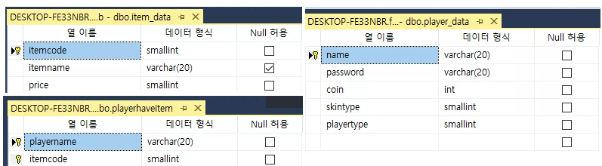
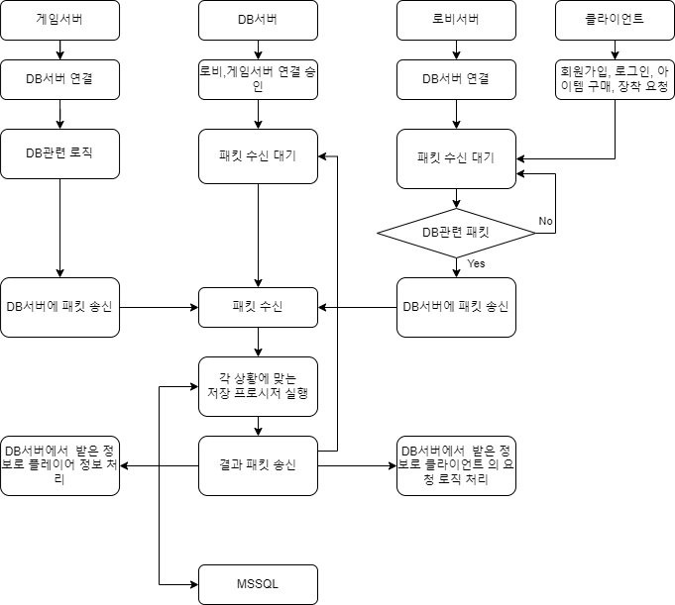
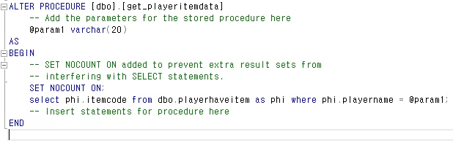
DB
03
게임서버
DB서버
로비서버
클라이언트
DB는 Item table, Player table, Playerhaveitem table 총 3종류의 테이블을 가지고 있으며 유저정보를 기록합니다.
쿼리문은 StoredProcedure를 이용하여 처리합니다.
모든 DB요청은 따로 DB서버에서 처리 해 주며 로비서버, 게임서버는 DB응답을 무한정 기다리지 않고, 일단 다른 일을 합니다. 후에 DB서버에서 응답이 온다면 그 때 일을 처리합니다.
DBMS
DB관련 로직 흐름
FruitsPangPang

Slide 5
클라이언트 통신 모듈 구현
04
<서버에서 보내는 로비 패킷을 받는 콜백함수의 패킷 조립 부분 (클라)>
<네트워크 클래스를 재사용 할 수 있게 해주는 release함수>
void CALLBACK recv_Lobbycallback(DWORD err, DWORD num_bytes, LPWSAOVERLAPPED recv_over, DWORD flag)
{
WSA_OVER_EX* over = reinterpret_cast<WSA_OVER_EX*>(recv_over);
auto Game = Network::GetNetwork();
if (nullptr == Game->mMyCharacter) return;
if (INVALID_SOCKET == Game->mMyCharacter->l_socket) return;
int to_process_data = num_bytes + Game->mMyCharacter->l_prev_size;
unsigned char* packet = over->getBuf();
int packet_size = packet[0];
while (packet_size <= to_process_data) {
Game->process_LobbyPacket(packet);
to_process_data -= packet_size;
packet += packet_size;
if (to_process_data > 0) packet_size = packet[0];
else break;
}
Game->mMyCharacter->l_prev_size = to_process_data;
If (to_process_data > 0){
memcpy(over->getBuf(), packet, to_process_data);
}
Game->mMyCharacter->recvLobbyPacket();
}
void Network::release()
{
if (isInit)
{
bIsAlreadyMatching = false;
mGeneratedID = 0;
mMyCharacter = nullptr;
for (auto& p : mAiCharacter)
p = nullptr;
for (auto& p : mOtherCharacter)
p = nullptr;
WSACleanup();
if (!bLevelOpenTriggerEnabled)
{
//openlevel로 인한 release가 아니라,
//editor중지때문에 생기는 release라면 false시켜줌.
bLoginFlag = false;
//editor중지때문이니까 여기도 그냥 false로 다시 초기화.
bLevelOpenTriggerEnabled = false;
}
isInit = false;
}
}
클라이언트의 통신 방식
Overlapped IO Callback 방식을 채택하여 네트워크 I/O로 인한 blocking과 비효율적인 recv호출을 방지했습니다.
Lobby/Game Server Handover
CallBack 함수를 구분하여 로비서버와 게임서버가 보내는 패킷을 구분했습니다.
네트워크 클래스 전역변수화
Callback함수에서 다른 클래스를 접근하려면 해당 객체가 전역변수여야 하기 때문입니다.
Unreal Editor라는 개발도구 사용에 따라 Editor에서만 적용되는 기능을 따로 개발했습니다.
Editor에는 Simulation과 Stop버튼이 있는데 Stop버튼을 누른다고 해서 Unreal Editor가 꺼지는 것이 아니기에 전역변수인 Network클래스가 초기화가 되지 않아 다시 Simulation을 했을 때 이전의 값을 사용하는 문제가 있었습니다. 그래서 Unreal에서 Stop버튼을 누를 때 불리는 EndPlay()에서 Network::release를 호출해서 Network 전역변수를 재 사용 가능할 수 있게 했습니다. 또한 Level(맵) 이 바뀔 때도 EndPlay가 불리게 되는데 Editor Stop을 눌렀을 때와 Level이 넘어갈 때를 Flag를 두어 구분해주었습니다.
내 자신의 개발 뿐만이 아니라 팀원들의 개발 속도를 높이기 위해서 또다른 작업을 해야 했던 점에서 새로운 경험이었습니다.
FruitsPangPang

Slide 6
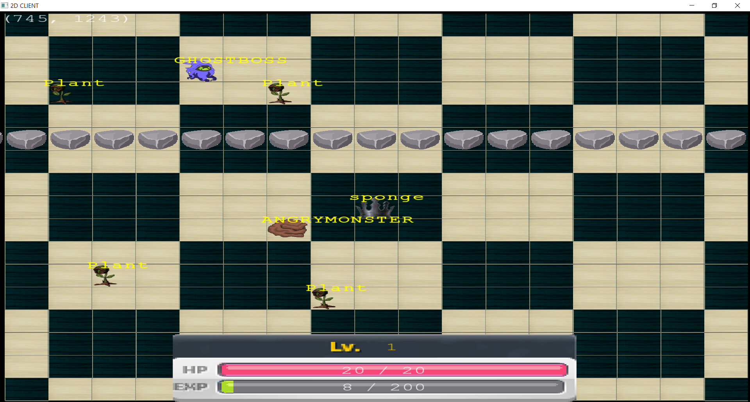
05
Small
MMO
2021.11 ~ 2021.12
이미지를 넣어 주세요
개발인원 : 1인 개발
게임설명 : 몬스터 20만 마리와 함께하는 간단한 MMO 게임
개발환경 : C++11, lua, SFML API, IOCP, MSSQL
소스코드 : https://github.com/boy0501/MMOSimul

Slide 7
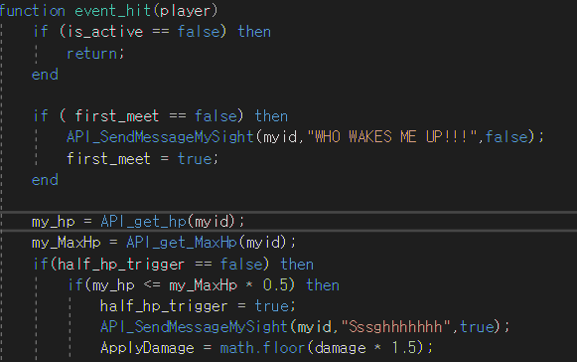
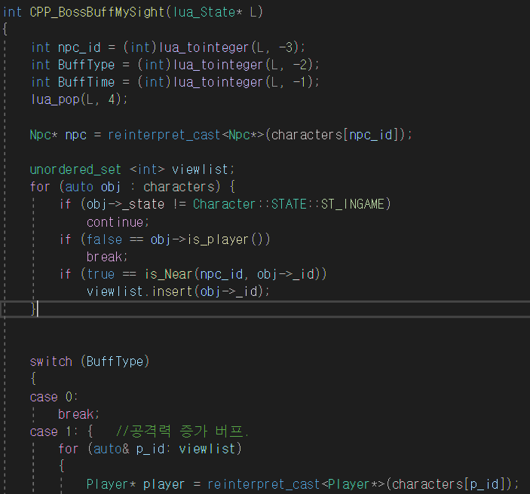
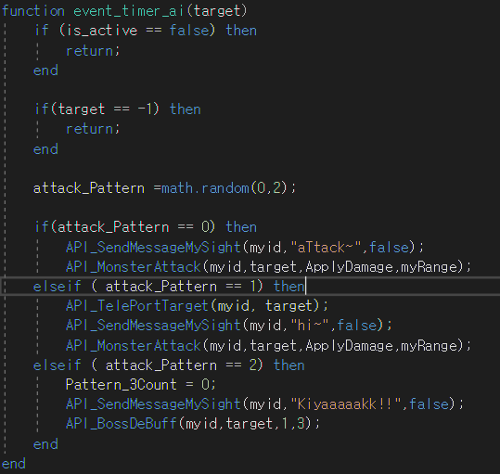
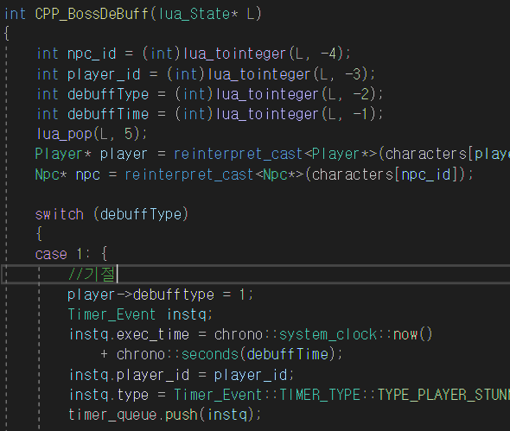
AI 몬스터 Lua 연동
06
<Lua 내부 코드>
<C++ 내부 코드>
몬스터의 ai로직을 lua script로 연동했습니다.
모든 몬스터 스크립트는 매 초마다 불리는 event_timer_ai()와 공격당했을 때 실행되는 event_hit()을 공통적으로 가지고 있습니다.
플레이어에게 메시지를 보내는 함수, 텔레포트하는 함수, 디버프 거는 함수 등을 LUA에서 호출가능한 형태로 C++로 구현해 놓아서,C++에 대한 깊은 이해가 없어도 매뉴얼과 샘플 프로그램만 보고 컨텐츠를 쉽게 개발 할 수 있게 했습니다.
Small MMO

Slide 8
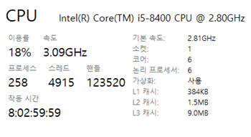
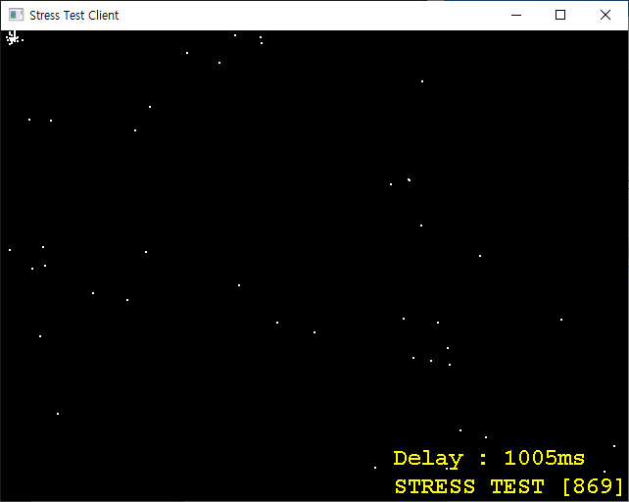
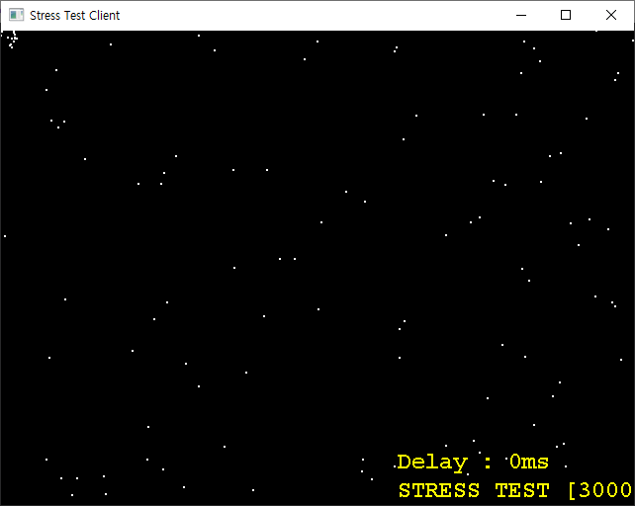
동접을 늘리기 위한 Process
07
character->x = x;
character->y = y;
int sx = x / 100;//sectionX
int sy = y / 100;//sectionY
section_lock[oldsy][oldsx].lock();
CSection[oldsy][oldsx].erase(remove(CSection[oldsy][oldsx].begin(), CSection[oldsy][oldsx].end(), character->_id), CSection[oldsy][oldsx].end());
section_lock[oldsy][oldsx].unlock();
section_lock[sy][sx].lock();
CSection[sy][sx].push_back(character->_id);
section_lock[sy][sx].unlock();
unordered_set <int> nearlist;
for (int i = max(0, sx - 1); i < min(20, sx + 1); ++i){
for (int j = max(0, sy - 1); j < min(20, sy + 1); ++j){
section_lock[j][i].lock();
vector<int> Sector{ CSection[j][i] };
section_lock[j][i].unlock();
for (auto other : Sector){
if (Character::STATE::ST_INGAME != characters[other]->_state)
continue;
if (false == is_Near(client_id, other))
continue;
nearlist.insert(other);
}
}
}
< CPU사양 >
시야처리
플레이어의 상태를 모든 플레이어에게 보낼 필요가 없기 때문에 viewlist를 만들어 시야처리를 통해 동접을 향상시켰습니다.
섹터분할
Viewlist를 만들기 위해 모든 오브젝트를 검색해야 했던 것을 Sector로 분할하여 검색 오버헤드를 줄여 동접을 향상했습니다.
Sector 분할 도입 전 – 동접 7~800 Sector 분할 도입 후 – 동접 3000 이상
Small MMO

Slide 9
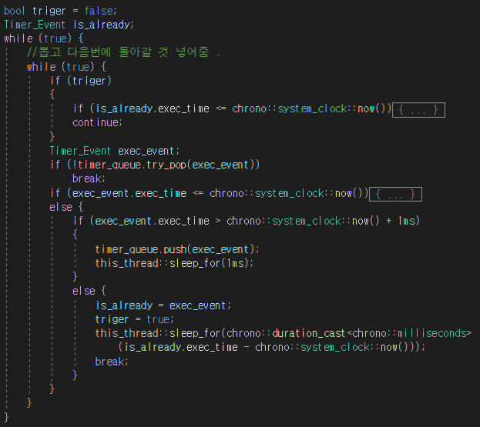
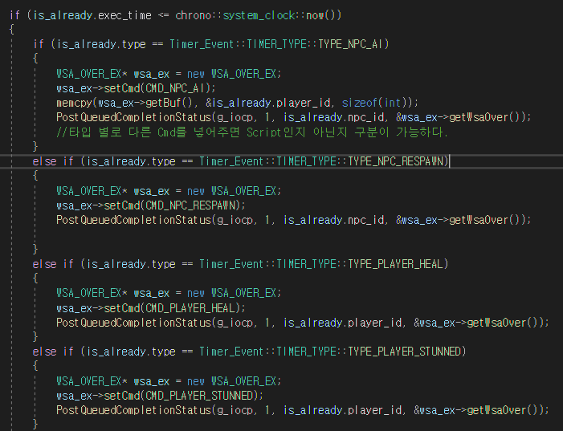
이벤트 타이머 스레드
08
특정 이벤트들(디버프, 자동회복, 리스폰)을 처리하기 위해 TimerThread를 만들어 처리했습니다.
Concurrency_queue에 원하는 이벤트를 넣고 TimerThread에서 pop하여 PQCS를 통해 GQCS로 이벤트를 넘겨줍니다.
Pop 했을 때 이벤트가 실행되어야 할 시간이 아니라면 queue에 다시 넣어주고 1ms 또는 1ms 아래라면 그 시간 만큼 sleep 해주어 스레드가 의미없이 돌아가는 것을 줄였습니다.
Small MMO

Slide 10
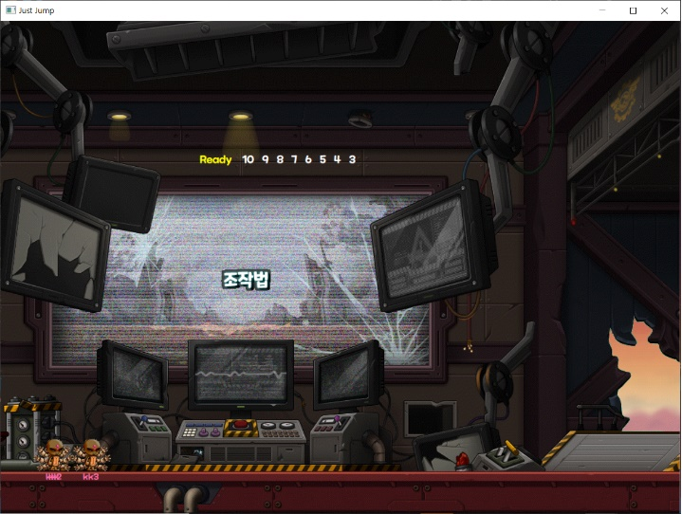
09
Just Jump :
For Network
2020.05~2020.06
개발인원 : Standalone버전 - 클라이언트 2명
이미지를 넣어 주세요
2021.10~2021.12
개발인원 : 온라인 C/S 버전 - 서버 3명
게임설명 : 3명이서 결승점까지 경쟁하며 올라가는 플랫포머 게임
개발환경 : C++11, Win32 API, Block Socket
내 역할
Standalone버전
충돌체크 및 처리
카메라처리
UI처리(클라이언트)
온라인 C/S버전
서버 프레임워크 및 통신 구조 설계
클라이언트의 충돌 로직 서버로 옮기기
클라이언트 프레임워크 재 구성(ui,sound)
소스링크 : https://github.com/boy0501/justjumpNetwork

Slide 11
네트워크 통신량을 줄이기 위한 로직
10
<서버에서 클라이언트로 매 초 60번씩 패킷을 보내주는 것을 매초 30번으로 줄였습니다.>
서버에서의 이동 로직 처리
클라이언트에서의 이동 로직 처리
if (SceneName == Scene_Name::SN_INGAME)
{
oldx = x;
oldy = y;
move(delta_time);
adjustPlayer(delta_time);
spike_hurttime(delta_time);
stealthtime(delta_time);
vx = (x - oldx) / delta_time;
vy = (y - oldy) / delta_time;
}else if (SceneName == Scene_Name::SN_LOBBY)
{
oldx = x;
oldy = y;
move(delta_time);
adjustPlayer(delta_time);
vx = (x - oldx) / delta_time;
vy = (y - oldy) / delta_time;
}
void PLAYER::move(float deltatime)
{
if (false == is_active) return;
if (state == 2)
{
x += (vx * deltatime);
y += ((vy * deltatime) + ((-25 * deltatime * deltatime) / 2));
}
else
{
x += (vx * deltatime);
y += (vy * deltatime);
}
}
모든 로직이 서버에서 돌아가고, 클라이언트에서는 서버가 보내주는 위치좌표로 오브젝트를 이동하기 때문에 위치 동기화 패킷이 줄어 클라이언트에서 뚝뚝 끊기는 현상이 발생했습니다.
이를 완화하기 위해 서버에서 속도를 계산하여 패킷에 담아 보낸 다음, 클라이언트에서는 받은 속도를 가지고 다음 프레임때의 위치를 예상하여 끊김 현상을 완화시켰습니다.
JustJump : For Network

Slide 12
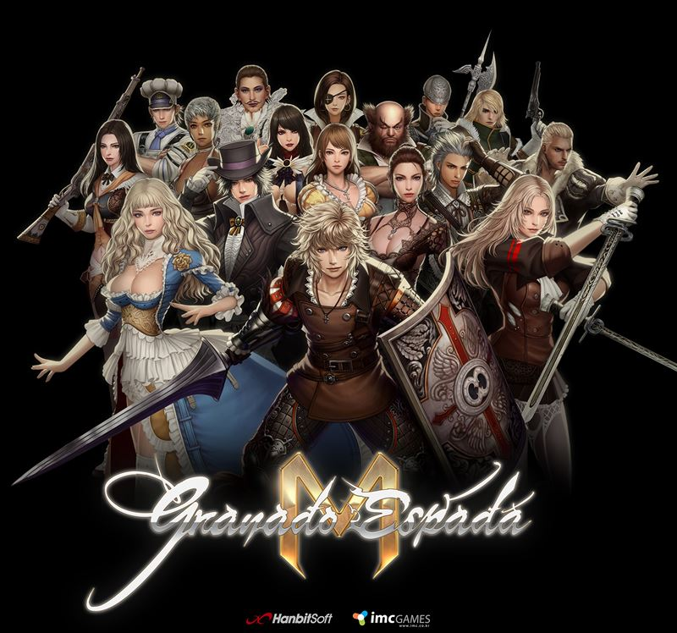
현장실습
11
그라나도
에스파다
기간 : 2021.06.28 ~ 2021.08.20 (imc게임즈 현장실습)
업무 : QA, 이벤트 기획
1주간 진행되는 여름 특별이벤트 기획 후 퀘스트를 LUA 스크립트로 구현
LUA스크립트 내에서 CPP로 만들어진 API를 활용하여 대화스크립트 제작
XML에 프로퍼티를 추가하여 퀘스트 등록 및 퀘스트용 드롭 아이템 등록
REDMINE을 통해 개발 이슈 등록
기획 이벤트에 대한 게시판 반응
익명 게시판에서는 혹평을 많이 받았습니다. (보상이 적다, 매번 똑같은 방식이다)
게임내의 유저에게는 ‘내용이 신선하다’ 라는 호평을 받았습니다.
느낀 점
현업에서 개발 프로세스가 어떻게 진행되는지 배웠습니다.
개발의 거름망인 QA팀을 직접 경험하면서 중요성에 대해 배웠습니다.
라이브서버에 이벤트를 기획하고 내보면서 게임개발의 뿌듯함을 느꼈습니다.
실제 이벤트 링크 (여름 감기 이벤트) https://ge.hanbiton.com/NewsInfo/UpdateCompleteView.aspx?postKey=625683&searchHead=&page=1&searchKeyWord=&searchType=
Granado Espada

Slide 13
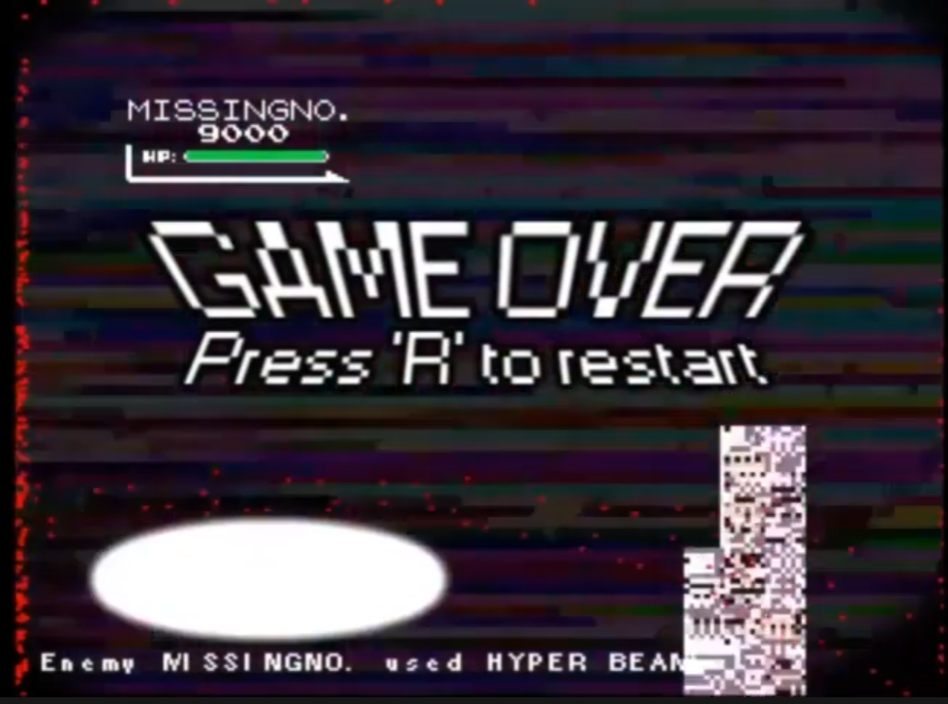
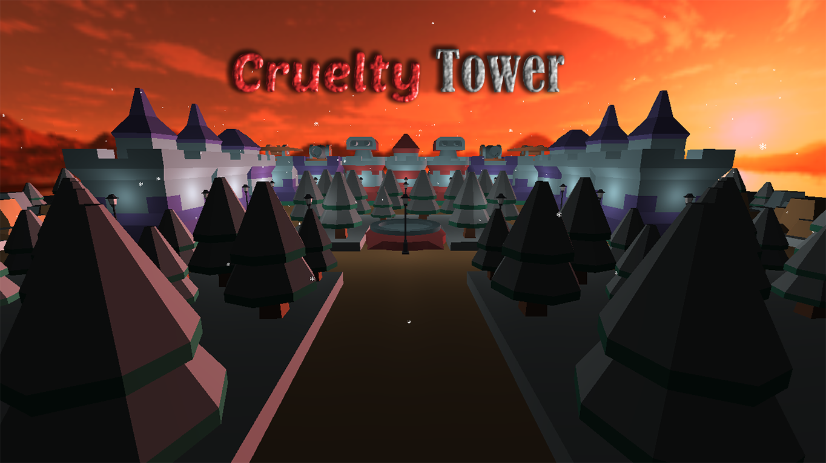
그 외 프로젝트(클라이언트 작업)
12
IWBTB 미싱노 보스 모작(2020.10 ~ 2020.11)
개발인원 : 1인개발
사용언어 : Python
소개영상 : https://youtu.be/Db__RmsBETw
소스코드 : https://github.com/boy0501/2DGP
Cruelty Tower (2020.9~2020.12)
개발인원 : 2인개발
사용언어 : C++, OpenGL
역할 : sound처리, 타워 공격로직, ai 길찾기, 미니맵
소개영상 : https://youtu.be/NwGvtj4_O04
소스코드 : https://github.com/Mari-Jun/2020_OPEN_GL-Term-Project
Other Projects

